Slide 1


Instructor Development Program
  Workshop ConEd

Slide 2

INTRODUÇÃO
O Objetivo do Workshop ConEd.
Os Objetivos são:
    Motivar os alunos a se interessarem pelo Mergulho.
    Mostrar a eles o caminho para o “Mergulho dos Sonhos".
    Mante-los na tribo RAID.
Isso é importante porque a retenção de alunos é um dos maiores desafios e um Workshop ConEd pode ajudar nesse sentido.

Slide 3
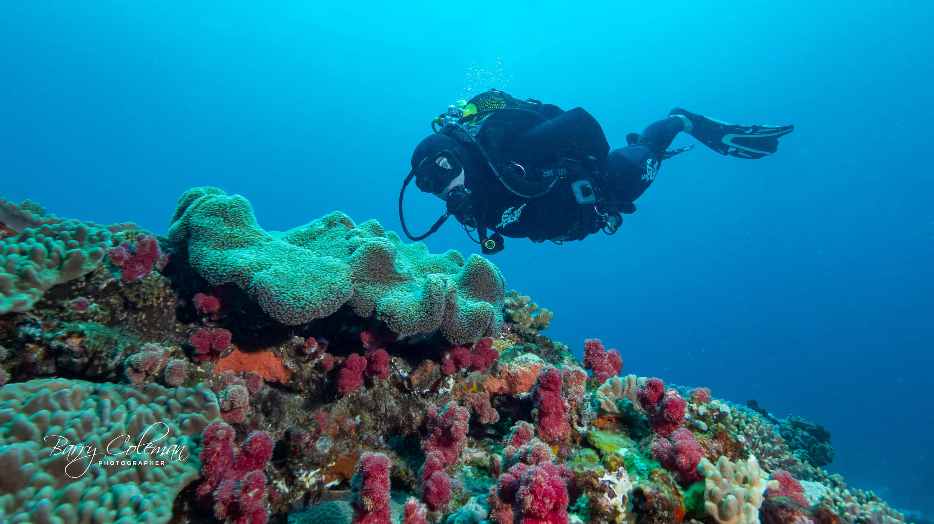
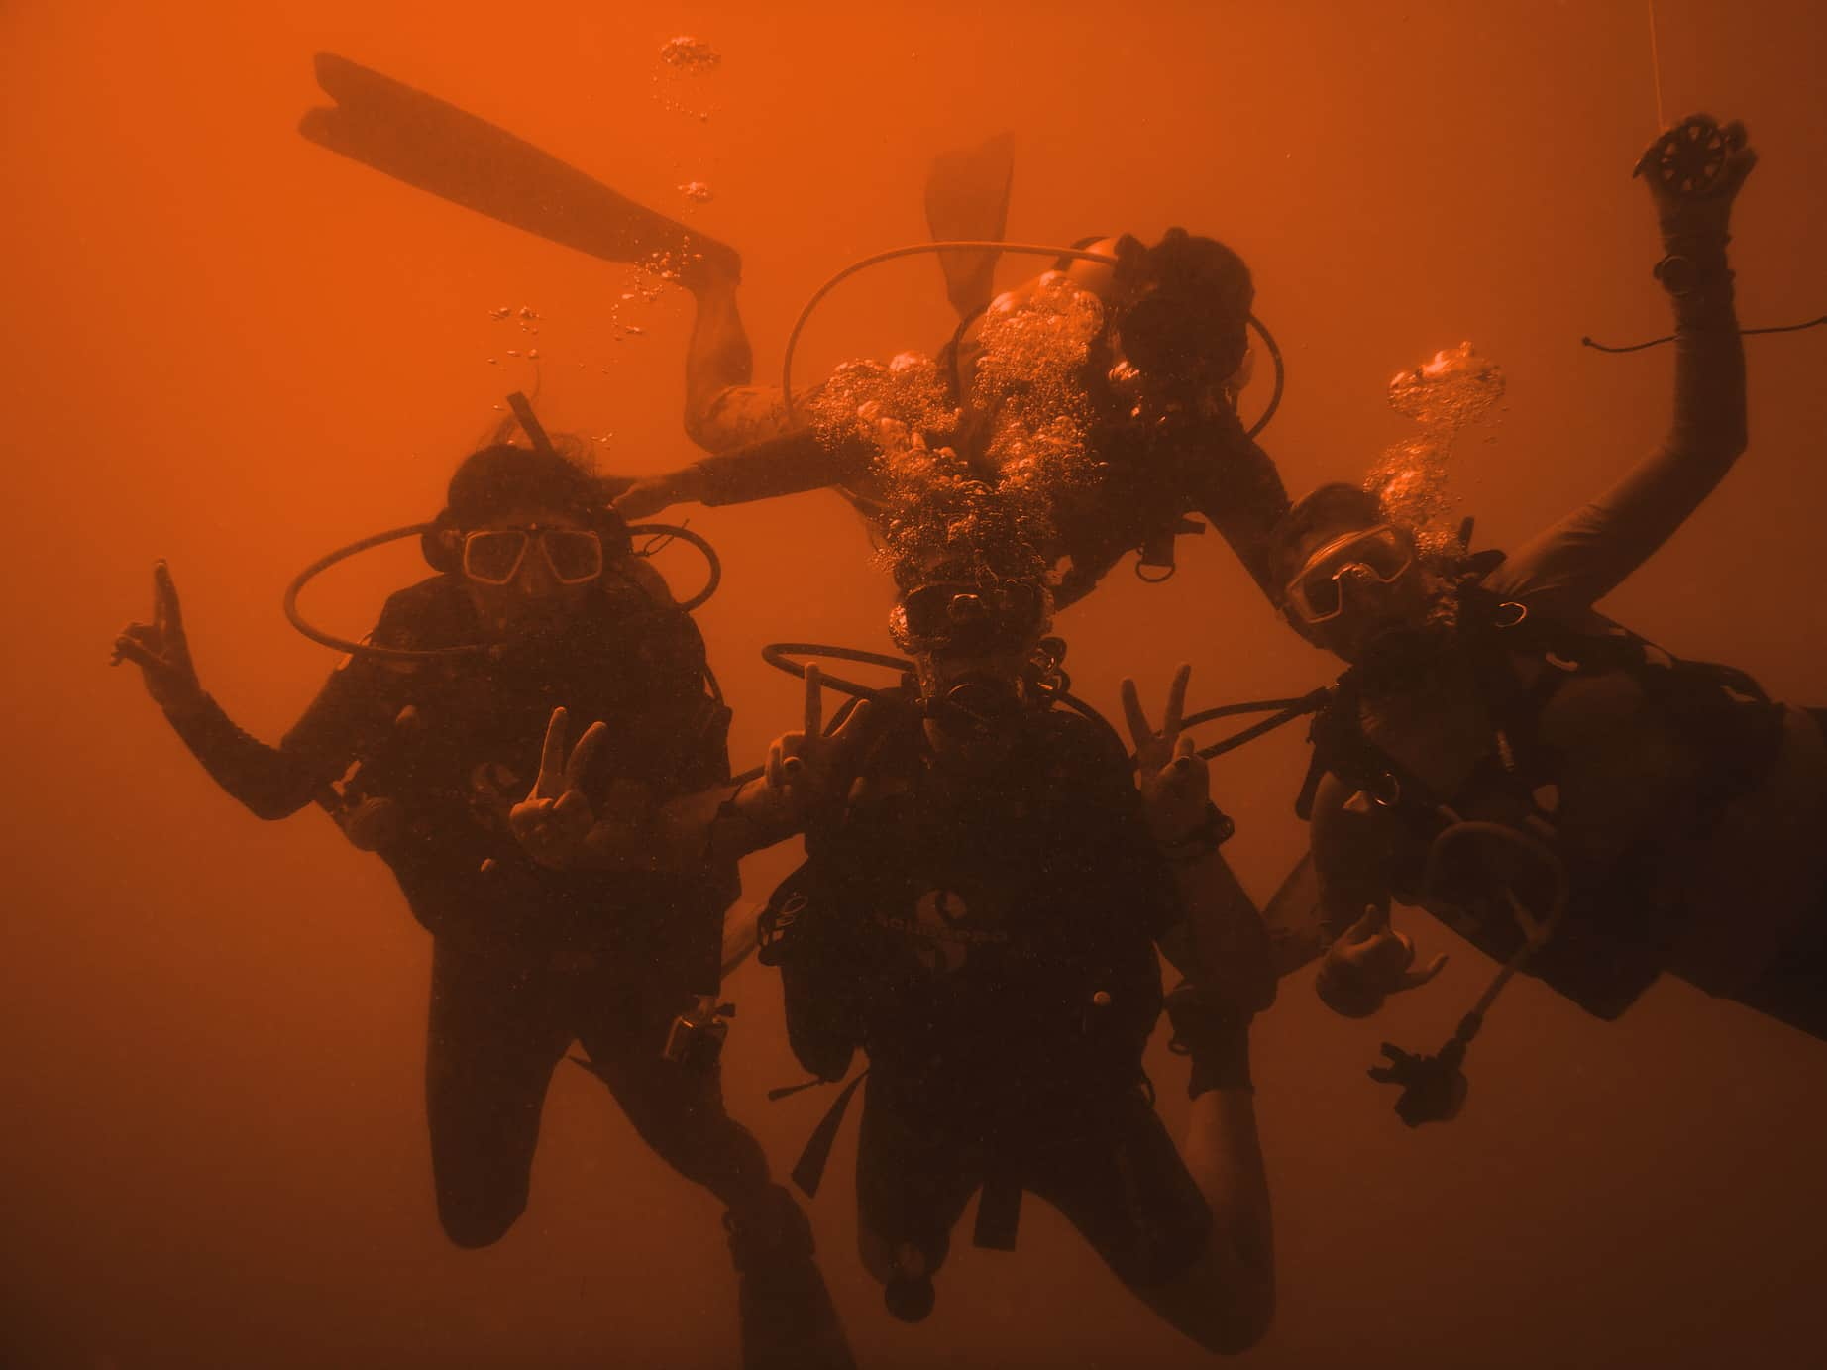

Qual é o Mergulho dos Seus Sonhos?
Os workshops RAID são baseados em uma forte "interação entre pares" por meio de dramatização.
Os candidatos a Instrutor podem se revezar como aluno ou Instrutor, fazendo e respondendo perguntas.
Os motivos típicos para os alunos começarem a mergulhar NÃO são simples e, muitas vezes, NÃO são atendidos ao obter a certificação OW.
Por exemplo:
Coral, Wrecks, Night, Drift, Deep, Ecology, Nitrox, Cavern, Cave.

Slide 4
Faça os Candidatos Pensarem
Use o que você aprendeu no Workshop ConEd para estimular a imaginação dos seus alunos.
Todos nós temos algum tipo de objetivo pessoal.
      Encontre-o e ajude-os a alcançá-lo.
Crie cronogramas de treinamento adequados ao objetivo de cada aluno.
Discuta os caminhos comuns (menu e linear).
      Master Diver, DM/Instructor, Specialist Diver.

Slide 5
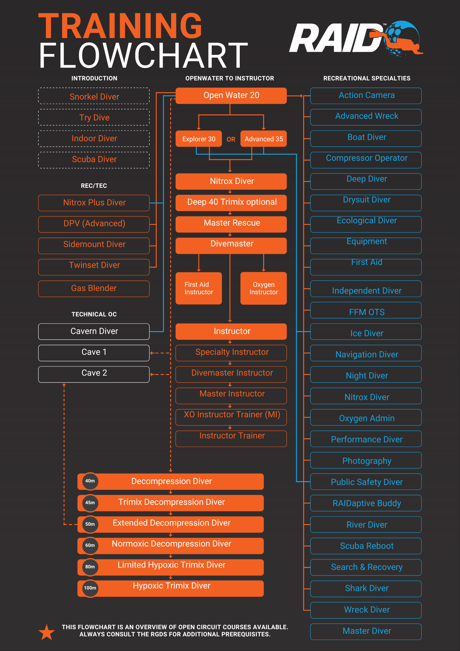
Escolha um
Caminho
A RAID oferece aos mergulhadores uma escolha.
Linear.
Orientado por Menus.
Seus alunos devem entender as vantagens de cada caminho.

Slide 6
ConEd é igual a….
Relação da Educação Continuada com Segurança, Conforto, Habilidade, Informação e Responsabilidade.
Vinculação a Equipamentos e Viagens.
Criação de Seguidores.

Slide 7
RESUMO
Os Objetivos do Workshop são:
    Motivar os alunos a se interessarem pelo Mergulho.
    Mostrar a eles o caminho para o “Mergulho dos Sonhos".
    Mante-los na tribo RAID.
    Os Workshops são divertidos para os alunos e ajudam na retenção e no recrutamento boca a boca.

Slide 8


PERGUNTAS?

Slide 9


OBRIGADO

